Slide 1








[Epizod.4]
Yong'in
yotoqxona
Nogiron
Ayol
Katta
Chet ellik

Slide 2



Contents
[Epizod.4]
Yong’in yotoqxona
1. Haddan tashqari oqim, qisqa tutashuv,
elektr qochqin_ 2p
2. Ko'p rozetkali rozetkaning xavfi_ 9p
3. Elektr yong'in oldini olish bo'yicha
maslahatlar_ 11p
Nogiron
Ayol
Katta
Chet ellik

Slide 3

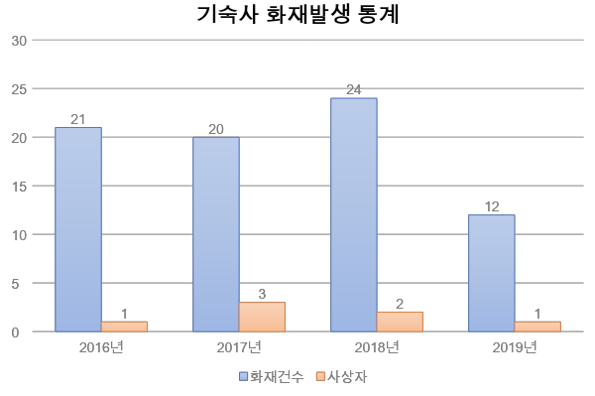
1
Haddan tashqari oqim, qisqa tutashuv, elektr qochqin
Yotoqxonadagi yong'in statistikasi
2016
2017
2019
2018
Raqam
olovlar
qurbonlar
Milliy yong'in ma'lumotlari tizimi (www.nfds.go.kr), yotoqxonadagi yong'in statistikasi
Nogiron
Ayol
Katta
Chet ellik

Slide 4
1
Haddan tashqari oqim, qisqa tutashuv, elektr qochqin
Cheong Joo yotoqxonasida yuz bergan yong'inda 50 yoshli ishchi vafot etdi
"Sigaret piyozlari" Bukyong universitetining 9-qavatidagi tunda yong'in
Janubiy Бусan tumanidagi Bukyung universitetining Daemyung oromgohida Heangbok umumiy yotoqxonasining 9-qavatidagi koridorda yong'in sodir bo'lib, yuzlab odamlar evakuatsiya qilindi.
Yong'inning sababi janob A (21) do'konga borganidan keyin sigaret qutisini qog'oz sumkaga tashlaganligi aytiladi.
Cheong Ju shahridagi Cheong Buk provintsiyasida kompaniyaning yotoqxonasida yong'in sodir bo'lib, janob A (59) halok bo'ldi..
.
Janob A elektr toki urishi tufayli vafot etdi. Boshqa 6 ishchi evakuatsiya qilindi, qurbonlar yo'q
Joseon Times 18.8.22.
Kyung Hang Times 18.2.9.
Nogiron
Ayol
Katta
Chet ellik

Slide 5
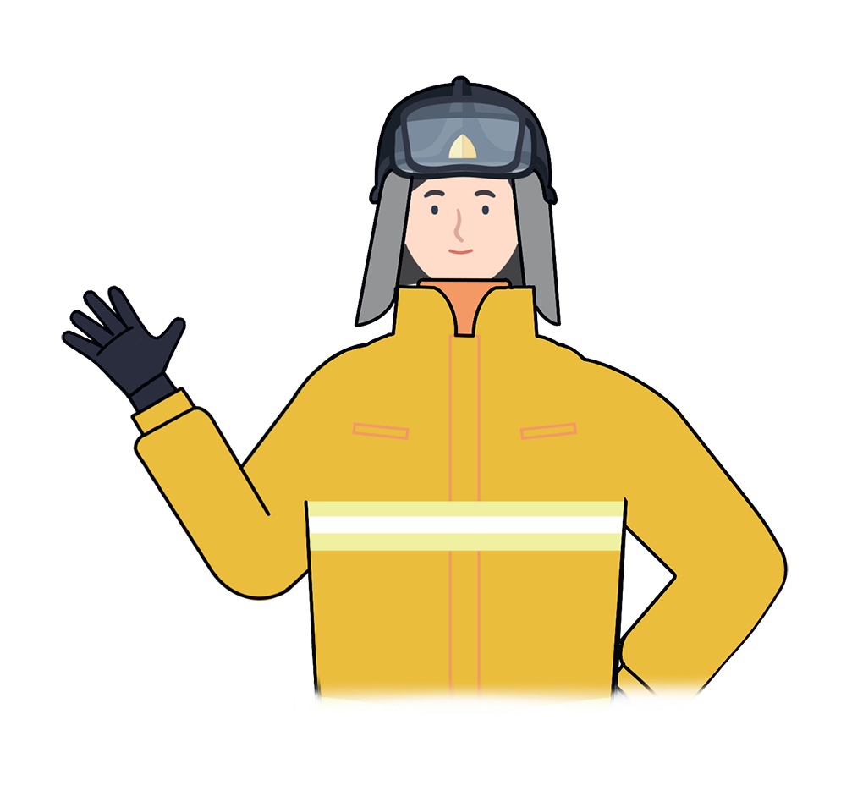
1
Haddan tashqari oqim, qisqa tutashuv, elektr qochqin
“
Yotoqxonalarda yuz beradigan yong'inlarning aksariyati ko'pincha elektr energiyasi bilan bog'liq
Haddan tashqari sig'imdan foydalanish tufayli issiqlik ishlab chiqarish,
Elektr vilkasi rozetkasidan foydalanish tufayli haddan tashqari yuklanish, quvvat manbai atrofidagi osongina yonib ketadigan narsalarni joylashtirish yong'inga olib kelishi mumkin.
Ayniqsa, chet ellik ishchilar uchun yotoqxonalar ko'pincha yong'in xavfsizligi holati yomon bo'lgan joylarda, masalan konteyner yoki pano, shuning uchun agar yong'in bo'lsa, odamlarga ko'p shikast etkazish mumkin.
“
Nogiron
Ayol
Katta
Chet ellik

Slide 6
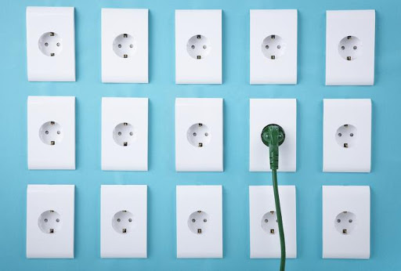
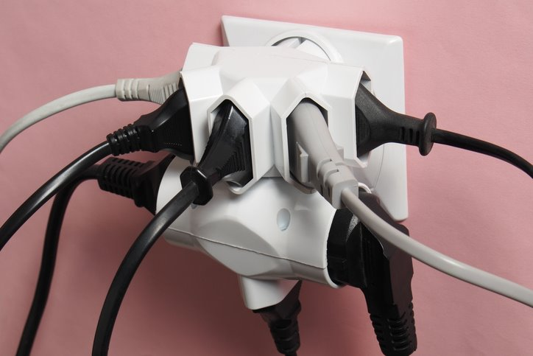
1
Haddan tashqari oqim, qisqa tutashuv, elektr qochqin
Standart sig'im
Har bir elektr moslamasi yoki elektr kabeli xavfsiz foydalanish uchun belgilangan ma'lum bir elektr quvvatiga ega
Haddan tashqari yuk oqimi
Amaldagi elektr energiyasi miqdori ruxsat etilgan sig'imdan oshib ketadi, natijada eritilgan elektr liniyasi va elektr simlari deformatsiyalanadi
Nogiron
Ayol
Katta
Chet ellik

Slide 7
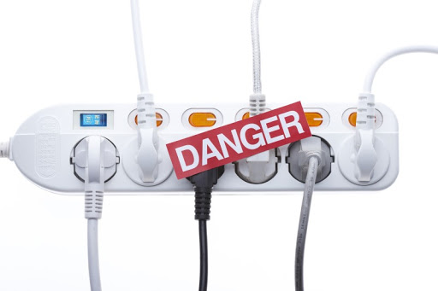
1
Haddan tashqari oqim, qisqa tutashuv, elektr qochqin
Ko'p vilkali rozetkaning xavfi bormi?
1. Ko'p elektr qurilmalarni ko'p rozetkaga ulashda
2. Elektr jihozlaridan quvvat manbaining ruxsat etilgan sig'imidan oshib ketganda
Haddan tashqari yuk tushganda juda xavflidir
Nogiron
Ayol
Katta
Chet ellik

Slide 8
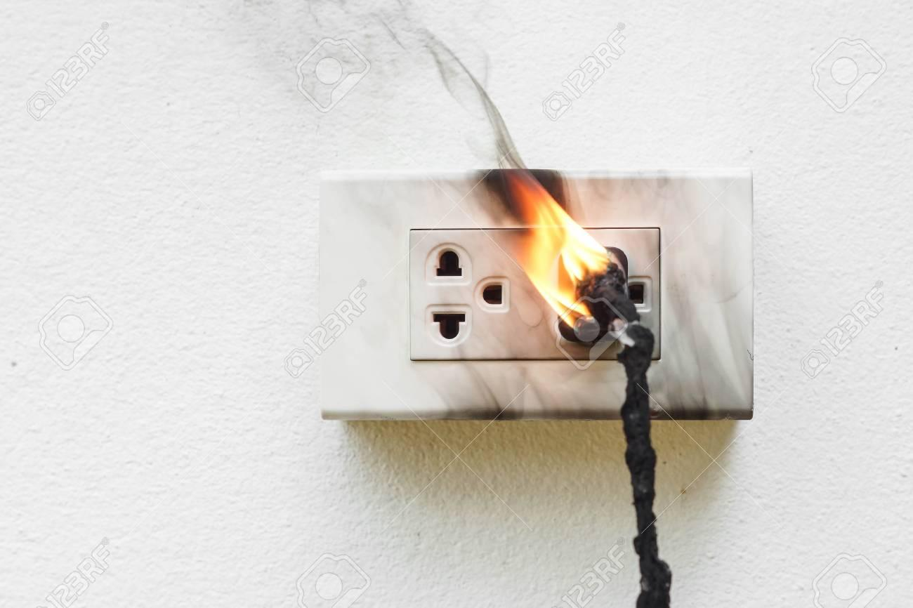
1
Haddan tashqari oqim, qisqa tutashuv, elektr qochqin
Qisqa tutashuv nima?
Elektr toki urishi bilan bir xil,
kontaktlarning zanglashiga olib keladigan musbat va manfiy qutblari bir-biriga tegib, uchqunlarni yoqib, portlashga olib keladi
Nogiron
Ayol
Katta
Chet ellik

Slide 9
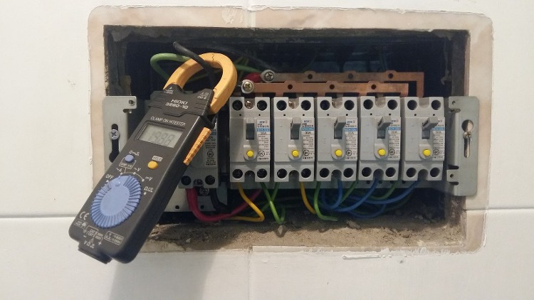
1
Haddan tashqari oqim, qisqa tutashuv, elektr qochqin
Elektr oqishi nima?
Elektr simlari yoki toklari odatdagidek elektr jihozlariga kirmasa, lekin elektr energiyasini g'ayritabiiy ravishda oladigan narsalardan oqib chiqadi
Nogiron
Ayol
Katta
Chet ellik

Slide 10
2
Ko'p rozetkali rozetkaning xavfi
“
"Elektr yong'inlari" jami yong'inlarning 27,9% ni tashkil qiladi, bu juda katta va "beparvolik tufayli yong'in" toifasiga kiradi.
Yong'indan elektr xavfsizligini qanday ta'minlash kerak?
“
Nogiron
Ayol
Katta
Chet ellik

Slide 11
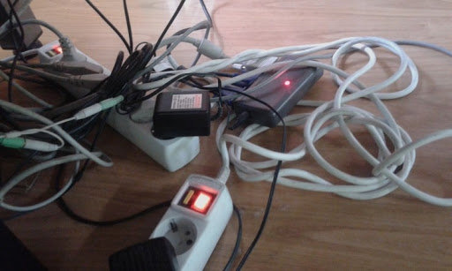
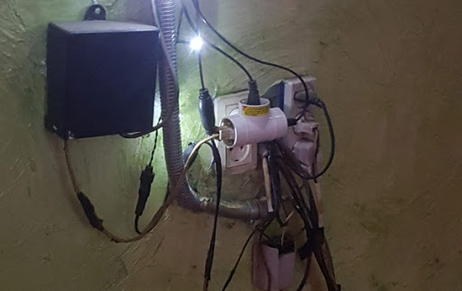
2
Ko'p rozetkali rozetkaning xavfi
Bir nechta qurilmani 1 rozetkaga ulashda
Haddan tashqari yuk yong'inga olib keladi
Boshqa rozetkaga ulanganda
ortiqcha yuk
ko'p rozetkali rozetka
Nogiron
Ayol
Katta
Chet ellik

Slide 12
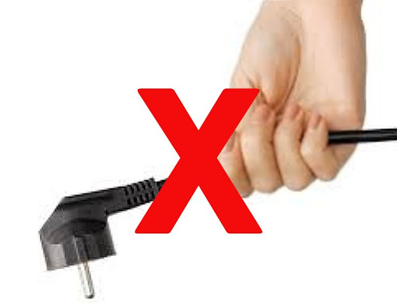
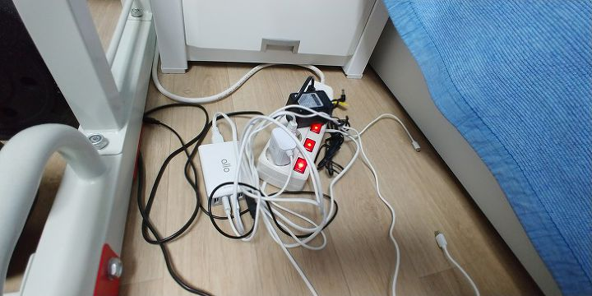
3
Elektr yong'in oldini olish bo'yicha maslahatlar
Elektr vilkasini rozetkadan chiqarayotganda shnurni emas, balki elektr jihozini ushlang
Ochiq elektr ta'minotini erga yoki eshiklar yonida qoldirmang
Nogiron
Ayol
Katta
Chet ellik

Slide 13
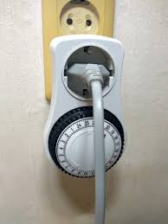
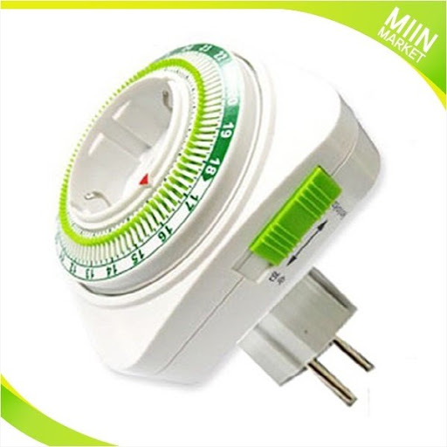
3
Elektr yong'in oldini olish bo'yicha maslahatlar
Haddan tashqari yuklanish yoki oqish oldini olish uchun katta sig'imga ega elektr jihozlari uchun "maxsus rozetkadan" foydalaning
Nogiron
Ayol
Katta
Chet ellik

Slide 14
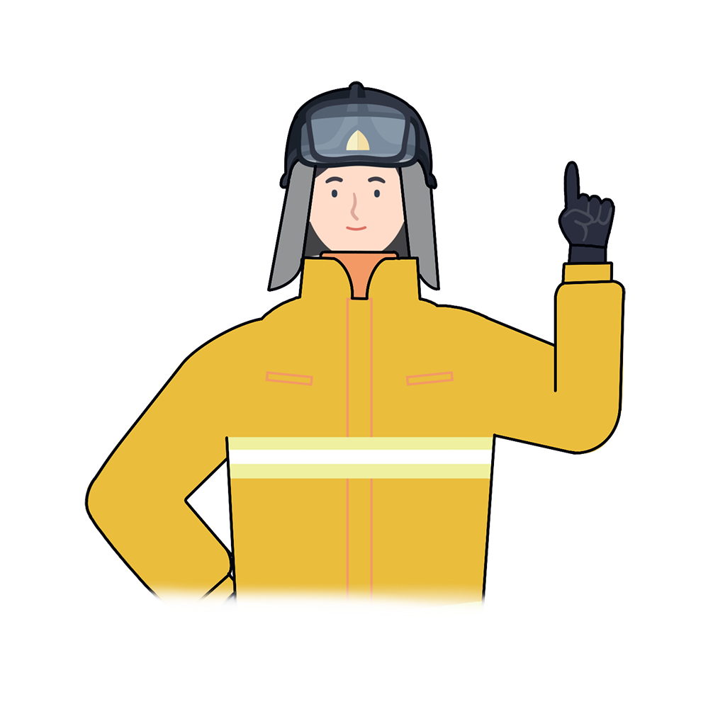
*
Yong'in xavfsizligi uchun asosiy nuqta
“
Xavfsiz elektr ta'minotiga ega bo'lmagan yotoqxonalar uchun qisqa tutashuvni oldini olish uchun ko'p rozetkadan foydalanish paytida ehtiyot bo'lish kerak.
Elektr jihozlaridan foydalanishni va qisqa tutashuvlar va boshqa elektr baxtsiz hodisalari haqida asosiy bilimlarni tushunish, o'zingizning va atrofingizdagi odamlarning hayotini himoya qilishga yordam beradi.
“
Nogiron
Ayol
Katta
Chet ellik

Slide 15

Yong’in yotoqxona
Yong'in xavfsizligini o’rganish xavfsiz jamiyat va baxtli odamlarning asosidir

